Slide 1
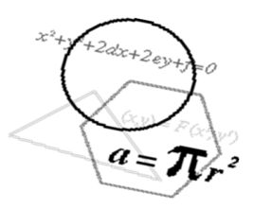
Производная и ее применение
ГБОУ НПО Профессиональный лицей № 80
Преподаватель математики
Савицкая Г.И.

Slide 2
Содержание:
Справочные сведения:
Геометрический смысл производной слайды 3-6 Задание 1 слайд 7
Задание2 слайд 8
Уравнение касательной к графику функции. Справочные сведения слайд9
Задача1 слайд 10-11
Задача2 слайд 12-13
Задача3 слайд 14-15
Слайд 16. Справочные сведения. Применение производной к исследованию функции. Монотонность, экстремумы.
Слайд 17.Наибольшее и наименьшее значение.
Слайд 18. Задание исследование функции по графику.
Слайд 1.9Проверь себя!

Slide 3
Справочный материал
Определение производной
$${V_{мгновенная}=f}^{|}\left(x\right)=\lim_{∆x→0}{\frac{f\left(x_{0}+∆x\right)−f(x_{0})}{∆x}}$$
Физический смысл производной
$$V_{средняя скорость}=\frac{S\left(t+∆t\right)−S(t)}{∆t}$$

Slide 4
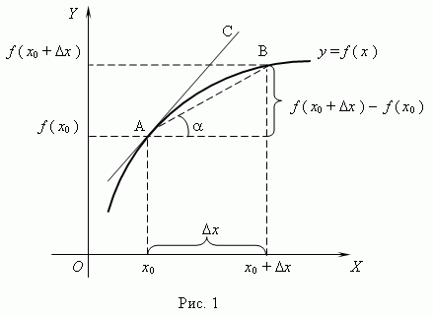
Справочные сведения
Геометрический смысл производной.
Пусть число $х_{0}−$фиксировано, $∆х→0,$ тогда точка А неподвижная,
а точка В , двигаясь по графику стремиться к точка А.
При этом прямая АВ стремиться занять положение некоторой прямой, которую называют касательной (прямая АС) к графику функции.
$$∝−угол между прямой и осью ОХ.$$
$$k=tg∝−угловой коэффициент.$$
Геометрический смысл производной:
Значение производной функции f (x) в точке $х_{0}$равно угловому коэффициенту касательной к графику функции в этой точке
$$f^{|}\left(x\right)=k=tg∝$$

Slide 5
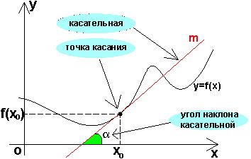
Справочные сведения

Slide 6
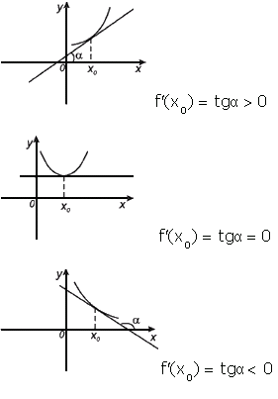
Справочные сведения
Производная в точке равна угловому коэффициенту касательной к графику функции y = f(x) в этой точке.
$$f^{/}\left(x\right)=tg α$$

Slide 7
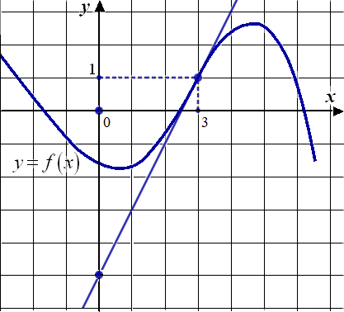
Задание1 На рисунке изображен график функции y = f(x) и касательная к этому графику в точке с абсциссой, равной 3. Найдите значение производной этой функции в точке x = 3.

Slide 8
Проверь себя!
Ответ: $tgα=2$

Slide 9
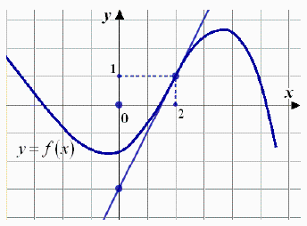
На рисунке изображен график функции y = f (x) и касательная к этому графику в точке с абсциссой, равной 2. Найдите значение производной этой функции в точке x = 2.
$f^{|}\left(x\right)=k=\frac{1−(−3)}{2−0}$=$\frac{4}{2}$=2

Slide 10
Проверь себя!
Ответ:
$f^{|}\left(x\right)=k=\frac{1−(−3)}{2−0}$=$\frac{4}{2}$=2

Slide 11
Уравнение касательной к графику функции $y=f\left(x\right)$ в точке $х_{о}$
$y=f\left(x_{o}\right)+f^{|}\left(x_{o}\right)+\left(x−x_{o}\right)$

Slide 12
ЗАДАНИЕ1. Составьте уравнение касательной к графику функции $f(x)=\frac{1}{3}х^{3}−4х$ +1 в точке M(3; –2).
-

Slide 13
Проверь решение!
Решение
Точка M(3; – 2) является точкой касания,
х = 3 – абсцисса точки касания.
$f\left(3\right)=\frac{1}{3}3^{3}−4⋅x=1$; f(3) = – 2. f '(x) = x² – 4; f '(3) = 5.
$$y=f\left(x_{o}\right)+f^{|}\left(x_{o}\right)+\left(x−x_{o}\right)$$
y = – 2 + 5(x – 3)
y = 5x – 17
уравнение касательной к графику функции
$$f\left(x\right)=\frac{1}{3}x^{3}−4x+1$$
в точке М(3;-2)

Slide 14
Задание 2 Напишите уравнения всех касательных к графику функции y = – x² – 4x + 2, проходящих через точку M(– 3; 6).

Slide 15
Проверь решение!
Решение.
Точка M(– 3; 6) не является точкой касания.
Пусть А($х_{1}:у_{1}$) точка касания
f($х_{1}$) = – ($х_{1}$)² – 4$х_{1}$ + 2. f '($х_{1}$) = – 2$х_{1}$ – 4,
y = – ($х_{1}$)² – 4 $х_{1}$+ 2 – 2($х_{1}$+ 2)(x – $х_{1}$) – уравнение касательной.
Касательная проходит через точку M(– 3; 6), следовательно, ее координаты удовлетворяют уравнению касательной.
$6=−({х_{1})}^{2}$-4$х_{1}+2−2(х_{1}+2)(−3−х_{1})$
Выполнив преобразования , получаем квадратное уравнение
(${х_{1})}^{2}−6$ $х_{1}+8=0$
х₁ = – 4, х₁ = – 2.
Если $х_{1}$ = – 4, то уравнение касательной имеет вид y = 4x + 18.
Если $х_{1}$ = – 2, то уравнение касательной имеет вид y = 6.

Slide 16
Задание 3 Напишите уравнения всех касательных к графику функции y = x³ – 3x² + 3, параллельных прямой y = 9x + 1.

Slide 17
Проверь решение!
Решение.
$х_{0}$ – абсцисса точки касания.
$$f(x_{0)}={х_{0}}^{3}−3{х_{0}}^{2}+3$$
$$f^{|}\left(x\right)=3x^{2}−6x$$
$f^{|}(x_{0)}=3{x_{0}}^{2}−6x_{0}$ Но, с другой стороны,
f '($х_{0}$) = 9 (условие параллельности).
Значит, надо решить уравнение $3{x_{0}}^{2}−6x_{0}=9$
Его корни $x_{0}$ = – 1, $x_{0}$ = 3
1. $x_{0}$ = – 1; f(– 1) = – 1; f '(– 1) = 9; y = – 1 + 9(x + 1);
y = 9x + 8 – уравнение касательной;
2. $x_{0}$ = 3; f(3) = 3; f '(3) = 9; y = 3 + 9(x – 3);
y = 9x – 24 – уравнение касательной.

Slide 18
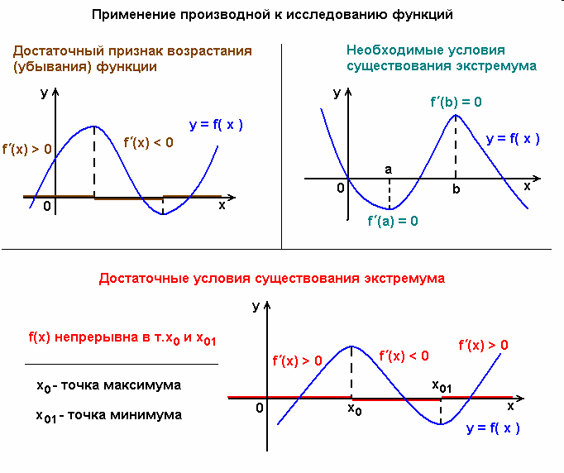
Справочные сведения:

Slide 19
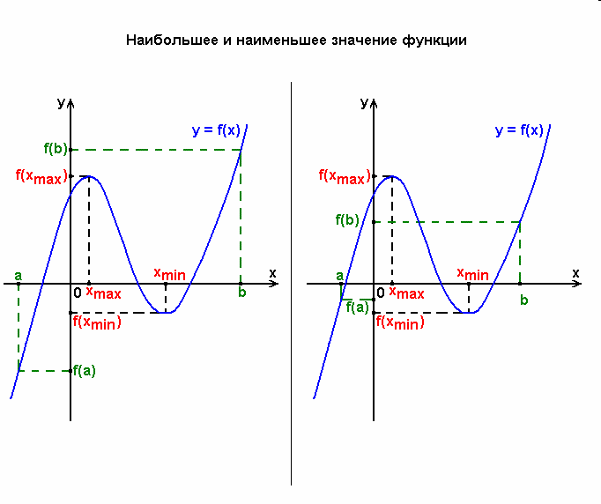
Справочные сведения:

Slide 20
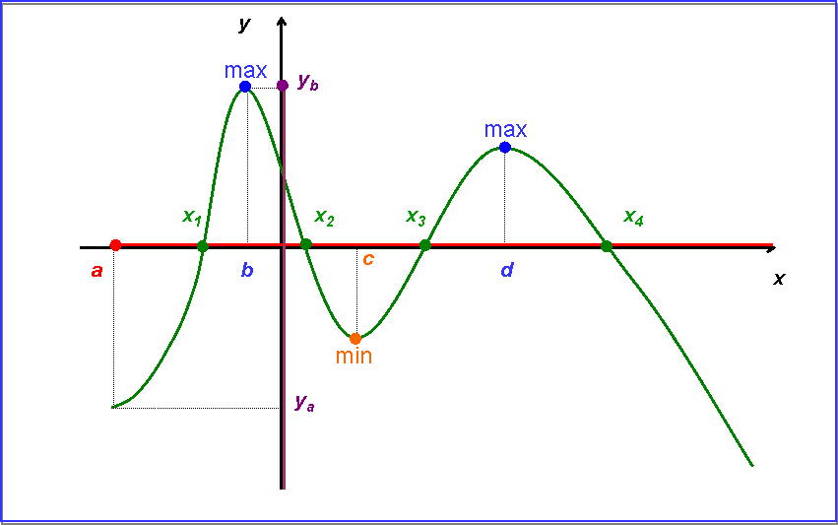
Исследуйте функцию по графику:

Slide 21
Проверь себя!

